Slide 1
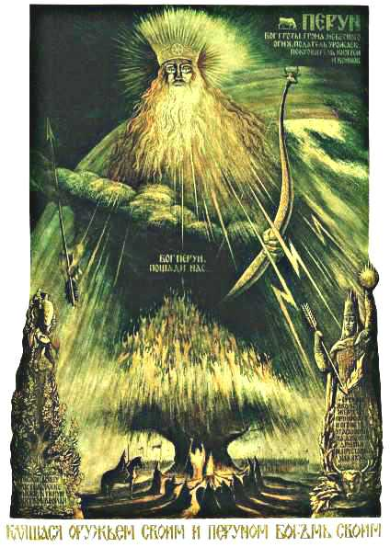
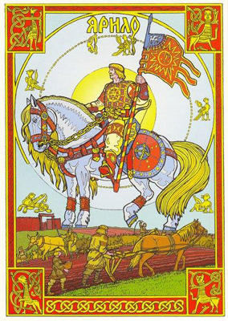
РЕЛИГИОЗНЫЕ ВЕРОВАНИЯ
ЖИТЕЛЕЙ
СЕВЕРО-ЗАПАДНОГО КАВКАЗА

Slide 2
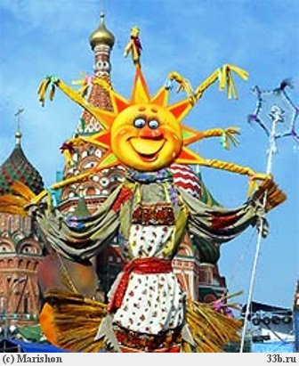
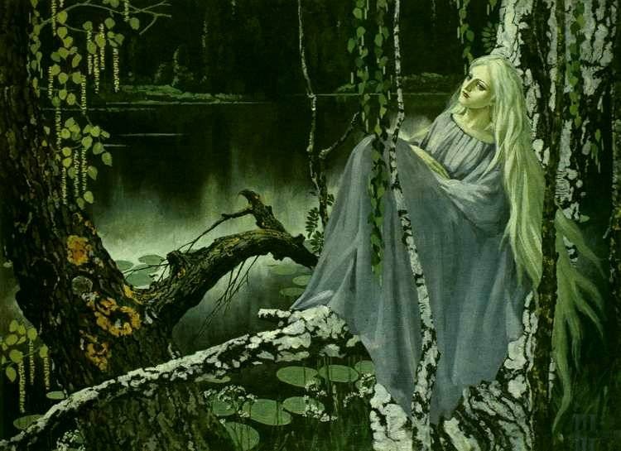
ЯЗЫЧЕСКАЯ РЕЛИГИЯ
ВОДА
ОГОНЬ
ЗЕМЛЯ
ЖИВОТНЫЕ
РАСТЕНИЯ
ДЕРЕВЬЯ
РУСАЛКА
МАСЛЕНИЦА
ПАСХА
ТРОИЦЫН ДЕНЬ

Slide 3
ПЕРУН
БОГ СКОТА
ХОРС, ДАЖДЬ-БОГ,
ЯРИЛО, КУПАЛА
БОГ ВЕТРА
СТРИБОГ
БОГ ГРОМА И МОЛНИИ
ВОЛОС
БОГ КУЗНЕЧНОГО ДЕЛА
СВАРОГ
БОГ СОЛНЦА
МОКОШЬ
МАТЬ УРОЖАЯ

Slide 4
ПЕРУН

Slide 5
ХОРС, ДАЖДЬ-БОГ,
ЯРИЛО, КУПАЛА

Slide 6
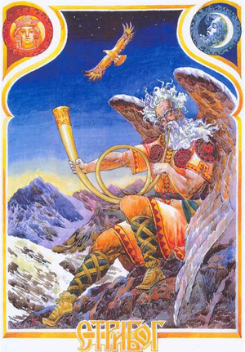
СТРИБОГ

Slide 7
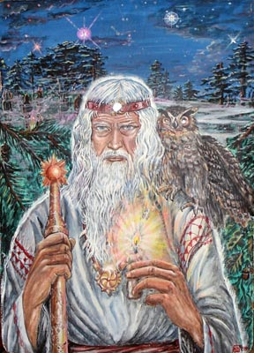
ВОЛОС

Slide 8
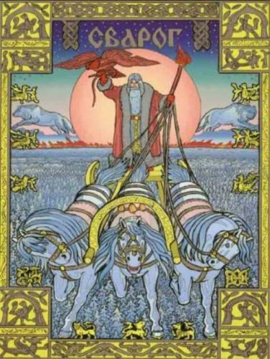
СВАРОГ

Slide 9
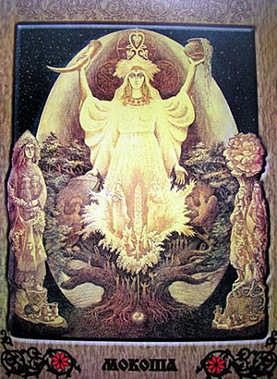
МОКОШЬ

Slide 10
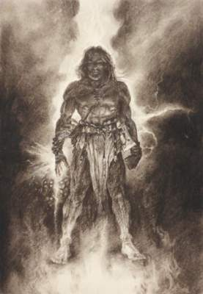
ЯЗЫЧЕСКИЕ ВЕРОВАНИЯ АДЫГОВ
Адыгейские легенды - нарты
ТЛЕПШ – огневой бог,
Бог железа и кузнечного дела

Slide 11
МЕЗИТХ – бог лесов и охоты
ЗЕЙКУТХ – бог наездничества
ПСЫХЪУЭГУАШЕ – богиня вод
АХЫНА – бог рогатого скота
ЩЫБЛЭ – бог молнии и грома

